Slide 1

BIBLIOTEKA DW
Uradili: Belma Muratović, Dženana Fejzić,
Elhattab Yahia Aissa, Faris Hrvo, Sanjin Šabanović
Predmetni nastavnik: Doc. Dr. Damir Omerašević
Notes:
NOTE:
To change the image on this slide, select the picture and delete it. Then click the Pictures icon in the placeholder to insert your own image.

Slide 2

Uvod
Naš projekat se bazira na optimizaciji biblioteka. Željeli smo da omogućimo lagan i pristupačan način rada radnicima biblioteke.
Cilj projekta je stvaranje organizovanog sistema u kojem su svi podaci povezani i sprečavanje suvišnosti, nedosljednosti i gubitka podataka.
Naš cilj je bio da napravimo skladište podataka za posuđivanje knjiga na čitanje. Inače je ta tabela velika pa bi se sama optimizovala, a zaposlenici biblioteke bi imali uvid u prethodno vremensko razdoblje.
U ovoj prezentaciji ćemo vam pokazati kako smo realizovali naš projekat.

Slide 3
USE-CASE i Activity dijagram

Slide 4
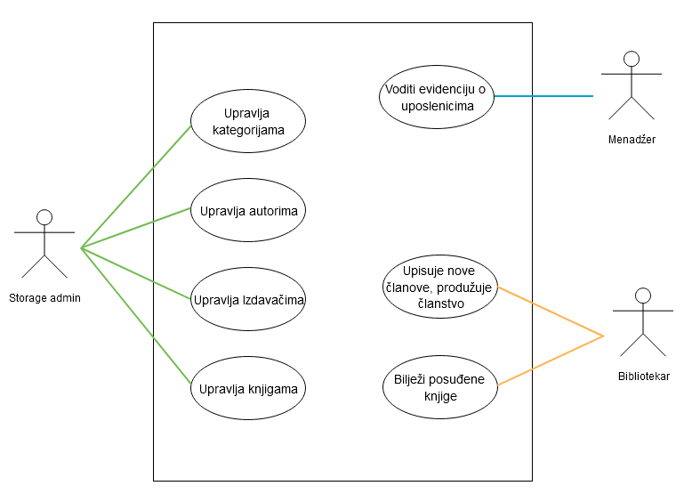
USE-CASE DIJAGRAM
Use-case dijagram predstavlja dijagram koji prikazuje interakciju korisnika sa bazom. U našem slučaju imamo 3 korisnika: menadžer, zaposlenik i admin skladišta. Menadžer void evidenciju o uposlenicima. Zaposlenik biblioteke može pisati, brisati, mijenjati sadržaj tabela korisnici biblioteke, članovi i posuđene knjige dok tabelu knjige može samo čitati. Admin skladišta upravlja knjigama, autorima, kategorijama i izdavačima.

Slide 5
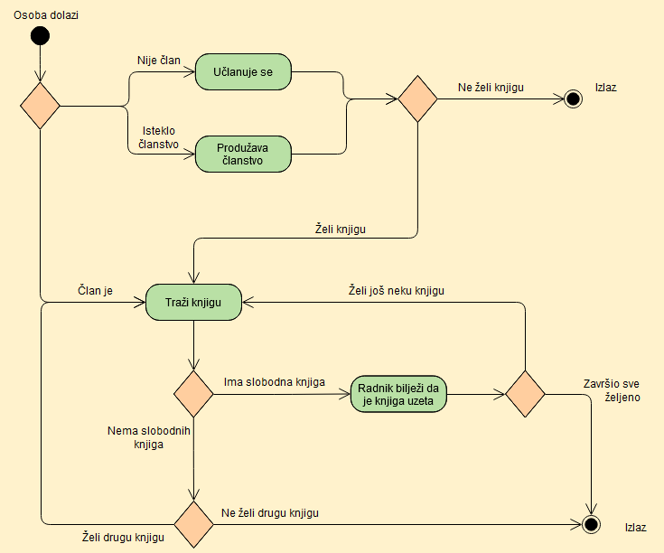
ACTIVITY DIJAGRAM
Activity dijagram u našem slučaju predstavlja opis radnji kada osoba dođe u biblioteku.
Ovaj dijagram se kreira preko radnji koji se mogu desiti kada osoba dođe u bilioteku sve dok je ta osoba ne napusti.
Uključene su sve moguće opcije koje osoba može uraditi.
Uslovi kada sljedeća radnja zavisi od nečega su predstavljeni oblicima baklava, dok su radnje predstavljene zaobljenim zelenim kvadratima.

Slide 6
Relacijska baza podataka

Slide 7
Relacijska baza podataka
Što se tiče relacijske baze podataka, ona je tip baze podataka kod kojeg je organizacija podataka zasnovana na relacionom modelu. U ovim bazama, organizacija podataka se vrši u skup relacija između kojih se definišu određene veze.
U relacionim bazama podataka, svaka relacija mora da ima definisan primary key, a pored njega moze posjedovati i foreign key. U tabele koje smo kreirali unijeli smo vrijednosti za sve podatke koji se pojavljuju i na ER dijagramu.

Slide 8
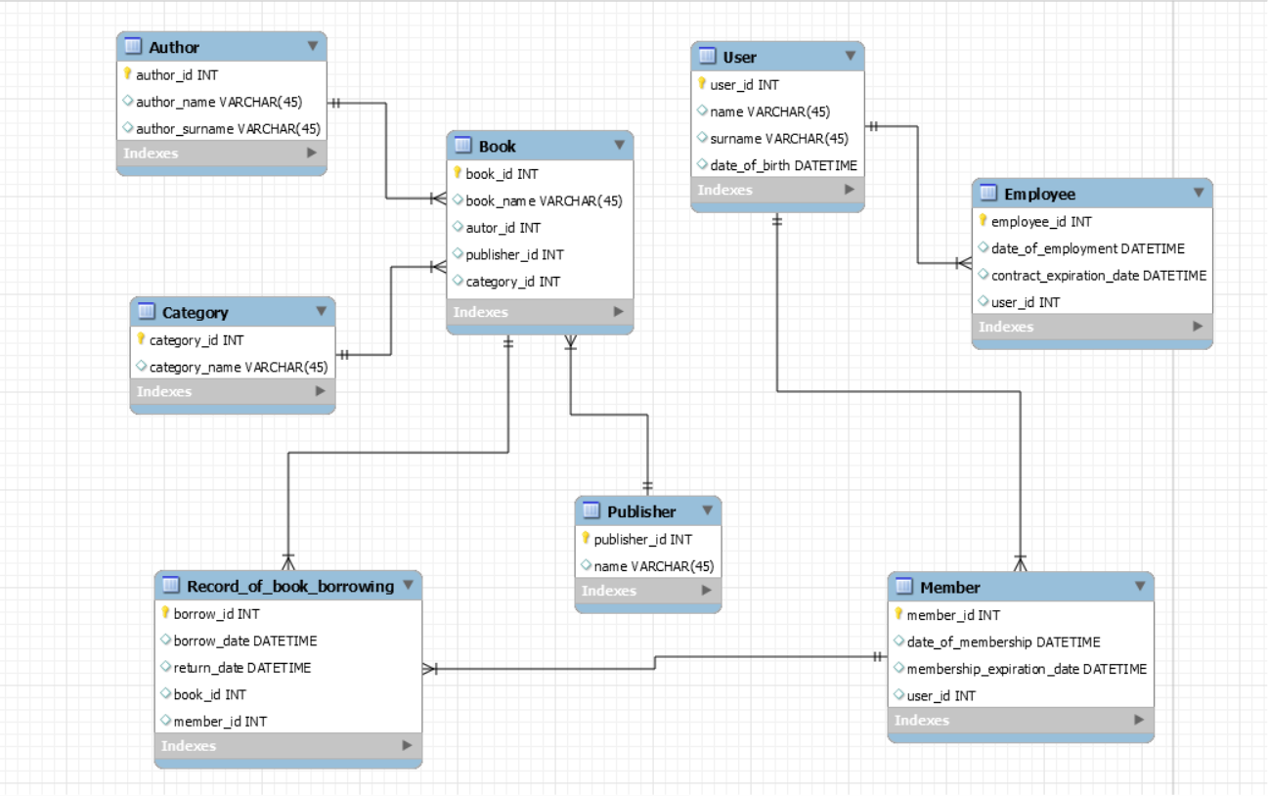
ER Dijagram
ER dijagram prikazuje entitete i veze kreirane baze podataka. Na slici je prikazano osam tabela koje se sadrže od podataka na osnovu kojih smo napravili našu relacijsku bazu podataka. Zapravo, ER dijagram nam je poslužio kao temelj za dalji rad na projektu.

Slide 9
Implentacija DW

Slide 10
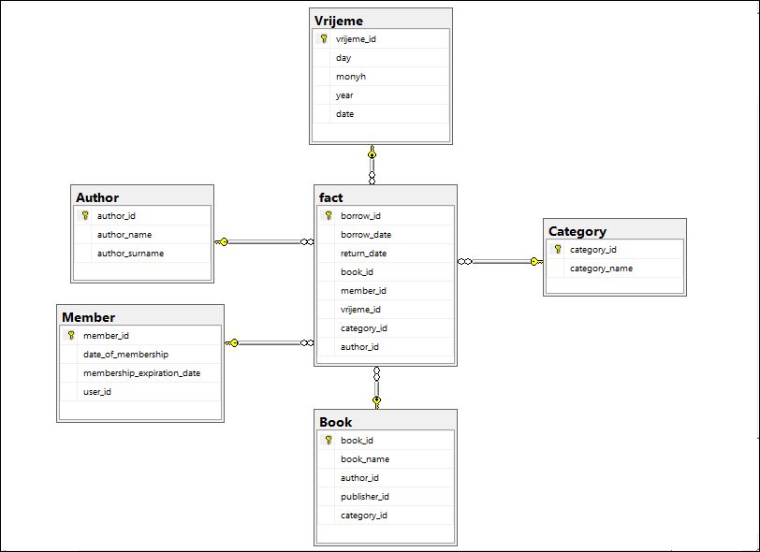
Star Shema
Ova star shema nam služi za analizu koje knjige se najviše čitaju po raznim vremenskim intervalima.
Dimenzije: Member, Author, Book, Category, Vrijeme
Fact tabela: Fact

Slide 11

ETL proces
Skraćenica ETL predstavlja (extraction, transformation i load) odnosno ekstrakciju/izdvajanje podataka iz različitih OLTP-ova. On predstavlja tri funkcije objedinjene u jedan alat koje služe ze izvlačenje podataka iz produkcijske (u našem slučaju relacione) baze podataka i njihovo učitavanje u DW.
Kreirali smo novi SSIS package unutar kojeg smo napravili konekcije sa bazom skladišta podataka i bazom izvora podataka (relacione baze) nakon čeka smo u tabu Control Flow napravili naše skladište podataka.

Slide 12
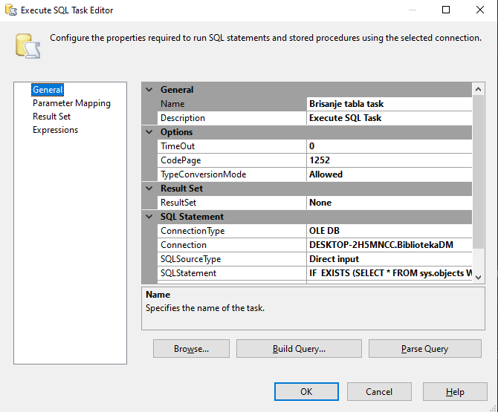

ETL proces
U Control Flow smo ubacili Execute SQL Task (slika 2) i obrisali tabele unutar baze skladišta podataka (način pomoću kojeg se osiguravamo da ne bi došlo do konflikta ukoliko tabele i/ili podaci već postoje).
Na slici desno vidimo prikaz Execute SQL Task-a gdje je potrebno odabrati za konekciju bazu skladišta i napisati SQLStatement koji će izvršiti provjeru da li tabele postoje, ukoliko su prisutne izvršit će njihovo brisanje.

Slide 13
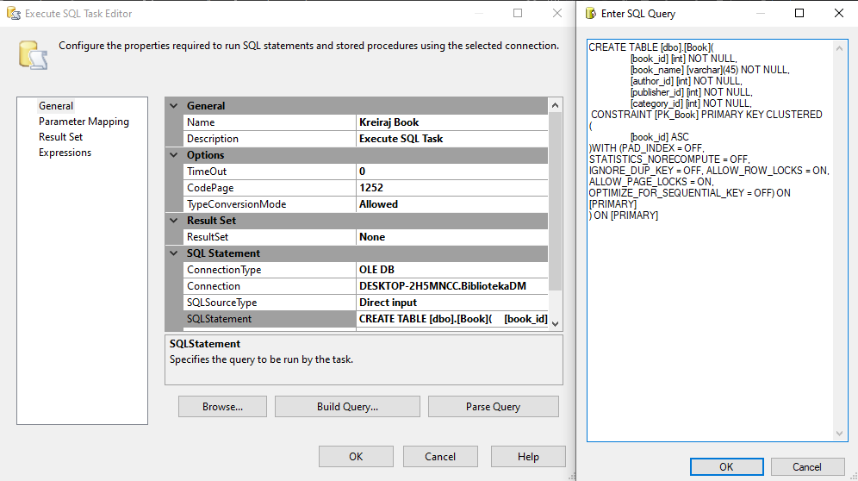
ETL proces - SQLStatement za kreiranje Book dimenzije

Slide 14
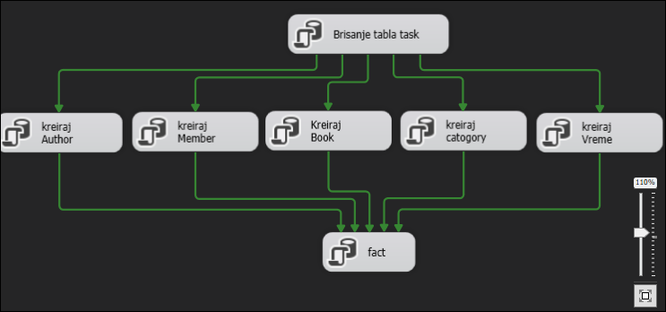
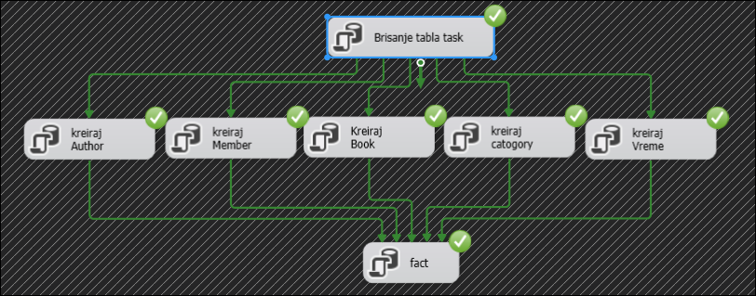
ETL proces
Nakon kreiranja svih potrebnih tabela izvršili smo njihovo povezivanje. Prikaz povezane šeme se nalazi ispod.
A ispod se nalazi slika koja potvrđuje da sve uspješno radi i da je kreirano kako treba.

Slide 15


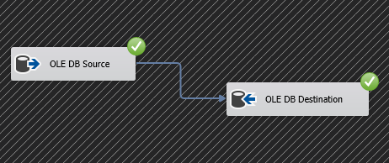
ETL proces
U sljedećem koraku kreirali smo novi SSISPackage te smo umjesto execute SQLTask koristili Data Flow Task.
Nakon toga smo pomoću Source Assistant i Destination Assistant alata odabrali izvornu i odredišnu tabelu ovisno o dimenzijama tih tabela.
Ispod vidimo primjer da su destination i source dobro odabrani.

Slide 16
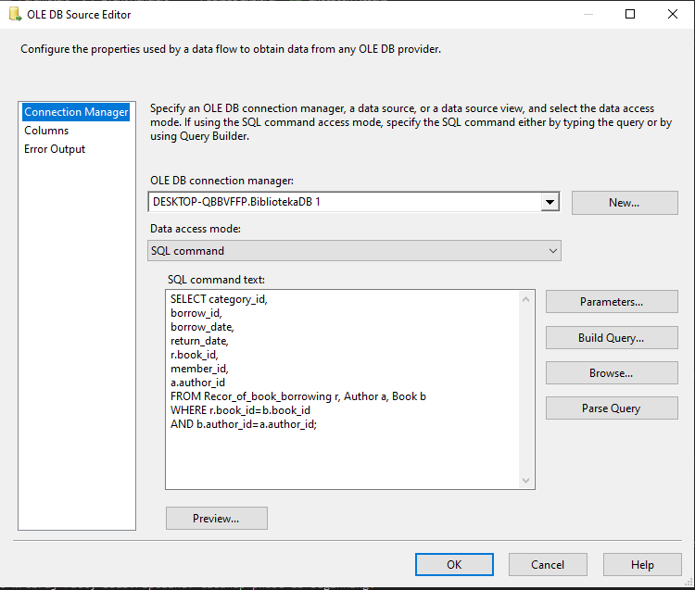
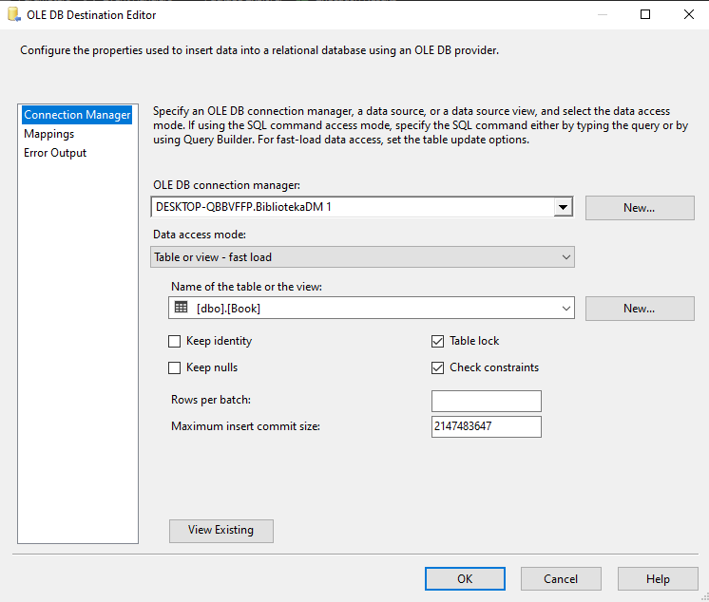
ETL proces
U source Assistantu smo odredili odredišnu tabelu u koju ćemo eksportovati vrijednosti iz izvorne tabele.
Za izvorišnu tabelu smo napisali upit koji kupi podatke koje treba uzeti iz te tabele.

Slide 17
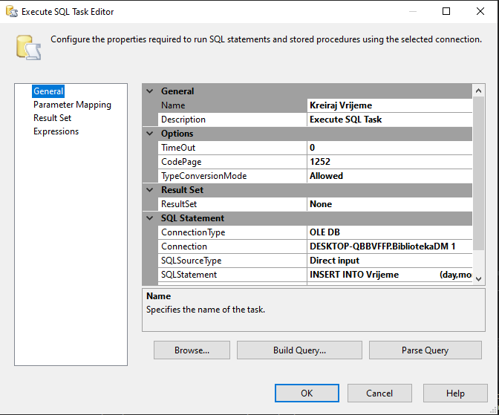
ETL proces
Na slici je prikazan Source Assistant za kreiranje tabele Vrijeme.
Samo skladište podataka je historijski pregled podataka te ne bi imalo smisla bez ove tabele jer se ne bi mogli raditi i analiza po vremenskim intervalima.

Slide 18
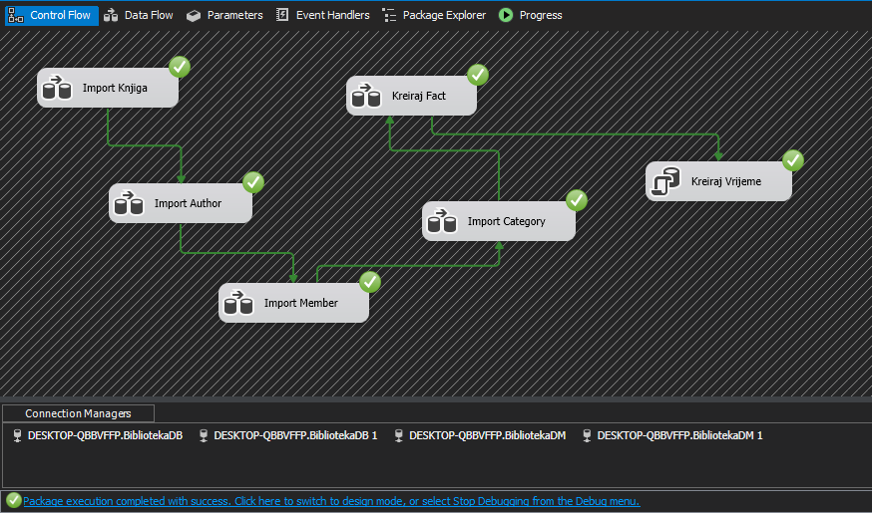
ETL proces
Finalni prikaz uspješno odrađenog ETL Procesa

Slide 19
Kocka

Slide 20
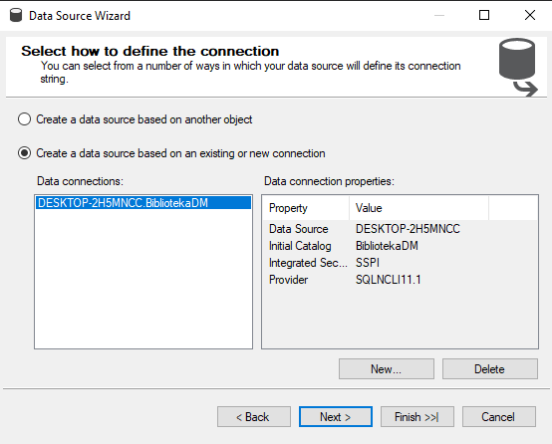
Kreiranje kocke
OLAP je pristup analizi i izvještavanju koji omogućuje korisniku da lako i selektivno izdvaja i pregledava podatke s različitih stajališta temeljeno na multidimenzijskoj strukturi podataka zvanoj kocka (engl. cube).Kocka tipično odgovara jednom zvjezdastom spoju i tipično se unutar OLAP sistem definira uzevši postojeći zvjezdasti spoj kao izvor podataka.
Prvo smo kreirali novi projekat u Microsoft Visual Studiu, zatim u Solution Explorer-u kliknemo desnim klikom miša na Data Sources te odaberemo opciju New Data Source te nam se pojavljuje wizard za kreiranje konekcije:

Slide 21
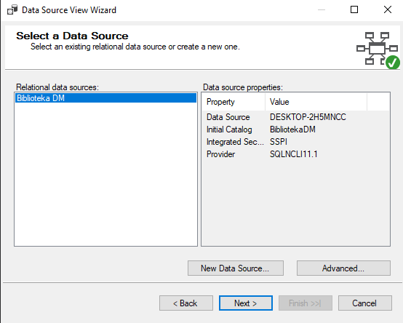
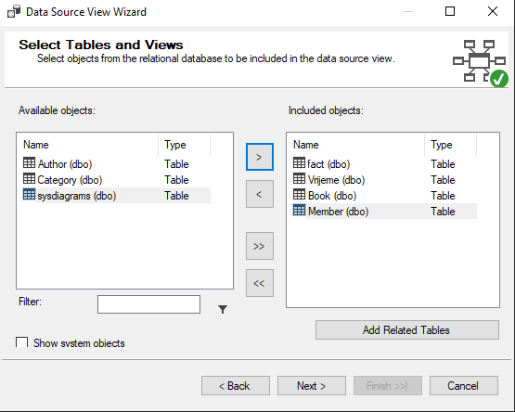
Kreiranje kocke
Potom odabiremo izvor podataka:
Nakon što odaberemo izvor podataka, onda biramo koje tabele želimo uključiti u kocku. Mi smo izabrali tabelu činjenica koja je neophodna, te tabele vrijeme, knjige i članovi.

Slide 22
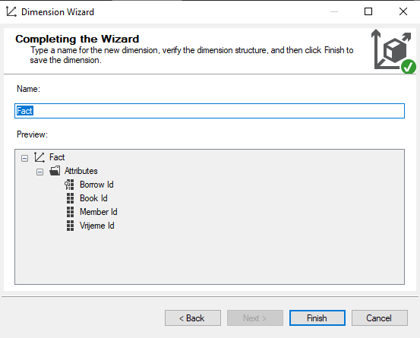
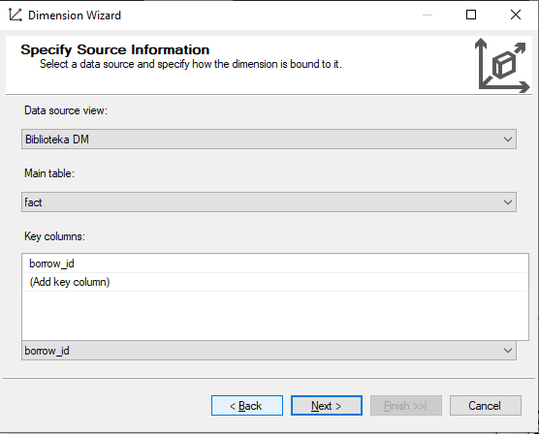
Kreiranje kocke
Preostaje nam definiranje dimenzija kocke, a to radimo desnim klikom na Dimensions te odabirom opcije New dimension, čime nam se pojavljuje čarobnjak za kreiranje nove dimenzije. Potom odabiremo izvor podataka koji smo definirali ranije.
Preostaje nam još samo dati naziv:

Slide 23
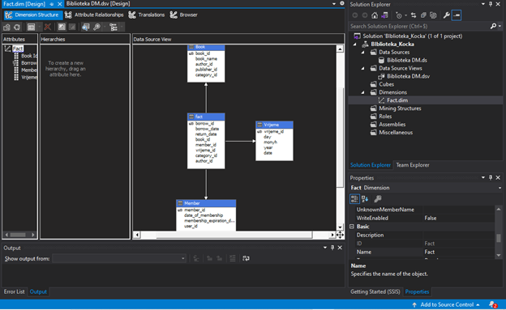
Kreiranje kocke
Klikom na Finish smo završili sa wizardom te imamo sljedeći izgled:

Slide 24
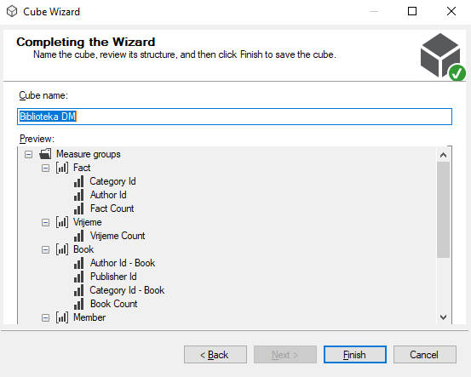
Kreiranje kocke
Kreiranje OLAP kocke se izvodi desnim klikom na Cubes te odabirom New Cube.
Dimenzije će same prepoznati jer smo ih kreirali prije samog kreiranja kocke.

Slide 25
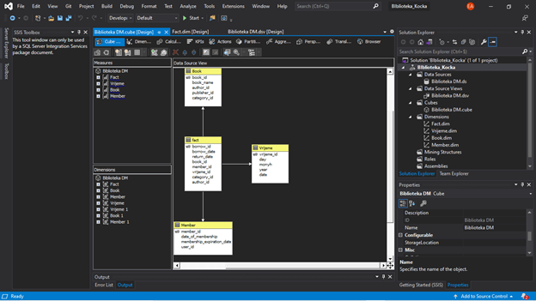
Kocka
Finalni izgled kocke imamo na sljedećoj slici:

Slide 26
Analiza
Analiza podataka je proces u kojem se određeni podaci obrađuju. U našem slučaju bitne/potrebne podatke uzimamo putem upita.
Upit:
SELECT b.book_name AS "Ime knjige", count(rb.borrow_id) AS "Broj ponavljanja"
FROM Book b, Fact rb
WHERE b.book_id = rb.book_id
GROUP BY b.book_name;

Slide 27
Proces pravljenja projekta
Priprema
Definisanje ciljeva
Use-case dijagram
Activity dijagram
Relacijska baza podataka
Dogovor oko kreiranja tabela
ER Dijagram
Kreiranje baze
Skladište podataka
Dogovor oko kreiranja tabela
Star shema
Kocka i analiza
Kreiranje kocke
Analiza podataka
SQL upiti
Kreiranje skladišta
ETL proces

